Slide 1




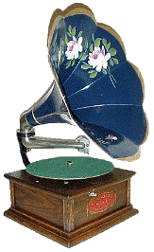



Slide 2


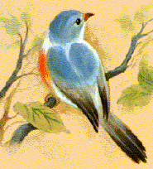




Slide 3
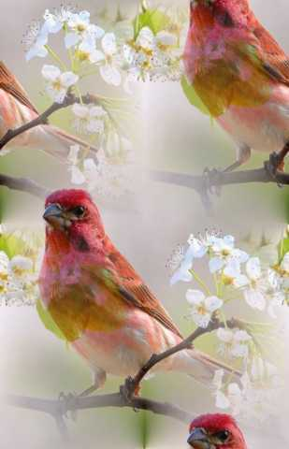






Slide 4


Slide 5
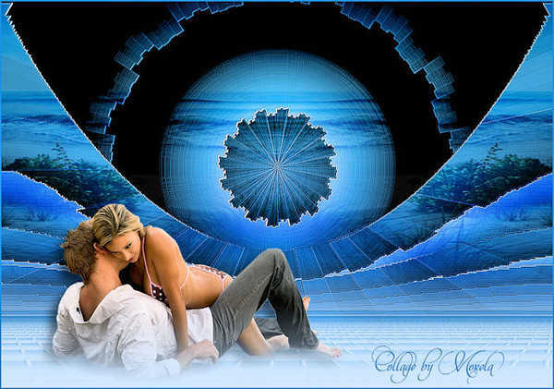

Loving you, is easy 'cause you're beautiful, making love with you, is all I wanna do. Loving you is more then just a dream come true, and everything that I do is out of loving you. la la la la la, la la la la la, la la la la la la la la la la...do do do doo ohhhhhhhh
Amarte es fácil porque eres bella, hacer el amor contigo es todo lo que quiero hacer. Amarte es más que sólo un sueńo hecho realidad, y todo lo que hago es de amarte. la la la la la, la la la la la, la la la la la la la la la la ... no hacen doo Ohhhhhhhh

Slide 6
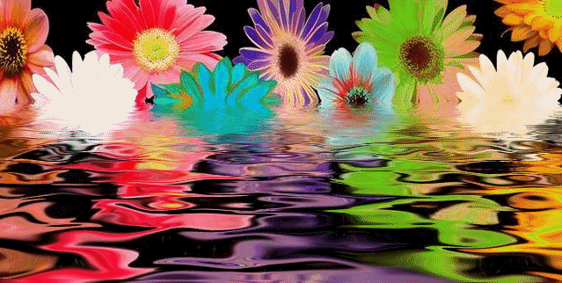

No one else can make me feel the colors that you bring. Stay with me while we grow old and we will live each day in the springtime. Cause loving you has made my life so beautiful,
and everyday of my life is filled with loving you.
Nadie más me puede hacer sentir los colores que usted trae. , Quédate conmigo mientras nos hacemos mayores y vamos a vivir cada día en la primavera. Porque amarte ha hecho mi vida más bella, y todos los días de mi vida está llena de amarte.

Slide 7
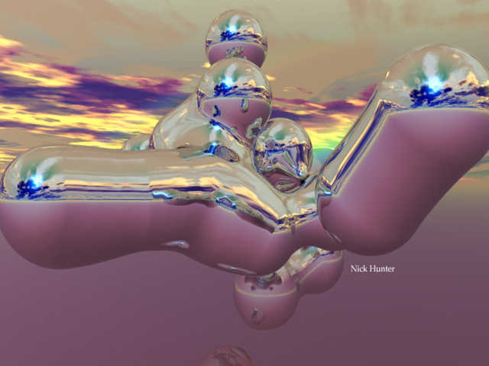



Loving you, I see your soul come shining through, and everytime that we, oohh.. I'm more in love with you. la la la la la, la la la la la, la la la la la la la la la la...do do do doo ohhhhhhhh
Amarte, veo tu alma venir brillando a través de, y cada vez que nosotros, oohh, Estoy más enamorado de ti. la la la la la, la la la la la, la la la la la la la la la la ... no hacen doo Ohhhhhhhh

Slide 8
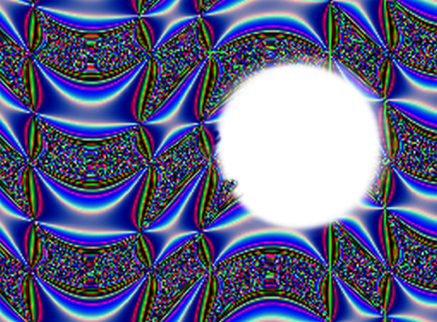

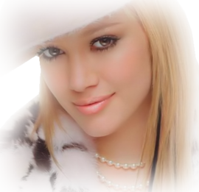
No one else can make me feel the colors that you bring, Stay with me while we grow old and we will live each day in the springtime. Cause loving you is easy 'cause you're beautiful, and every day of my life is filled with loving you. Loving you, I see your soul come shining through, and everytime that we, oohh.. I'm more in love with you. la la la la la, la la la la la, la la la la la la la la la la la, do do do doo...oohhhhh.

Slide 9
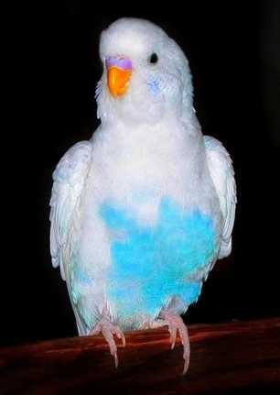
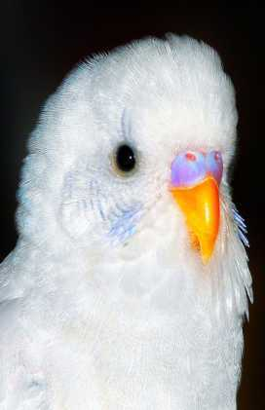


Slide 10



Accede a la sección que desees desde aquí:
Propia Creación
De la Red
Dedicatorias | Fechas Especiales | Graciosos
Historia y Arte | Lugares | Musicales
Naturaleza y Ciencias | Política | Reflexión
Religiosos | Románticos | Salud
Dedicatorias | Fechas Especiales | Graciosos
Historia y Arte | Lugares | Musicales
Naturaleza y Ciencias | Política | Reflexión
Religiosos | Románticos | Salud
Si deseas recibir pps periódicamente en tu correo electrónico subscríbete aquí:

